Slide 1
신소연 한서희 김건훈
도서관 열람실
자리 예약
프로그램

Slide 2
INDEX
1
프로그램 소개
2
프로그램 시연
3
Class 관계도
4
한계 및 느낀 점

Slide 3
#1. 프로그램 소개
User
Manager
회원가입을 통해
도서관 자리 예약 가능
회원 관리 및 열람석
예약/퇴실/추가/삭제 가능
도서관 열람실 자리 예약 프로그램
WPF와 XAML 사용, DB연동은 XML 사용

Slide 4
#2. 프로그램 시연
By. Angrymomo

Slide 5
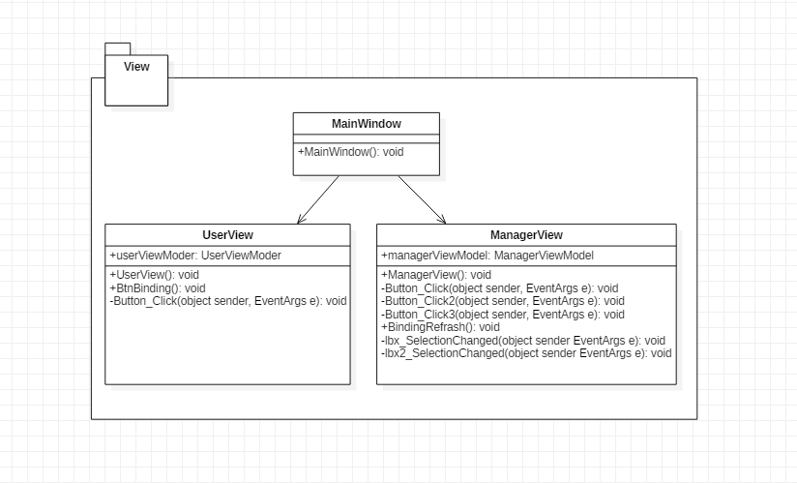
#3. Class 구성도 - View
By. Angrymomo

Slide 6
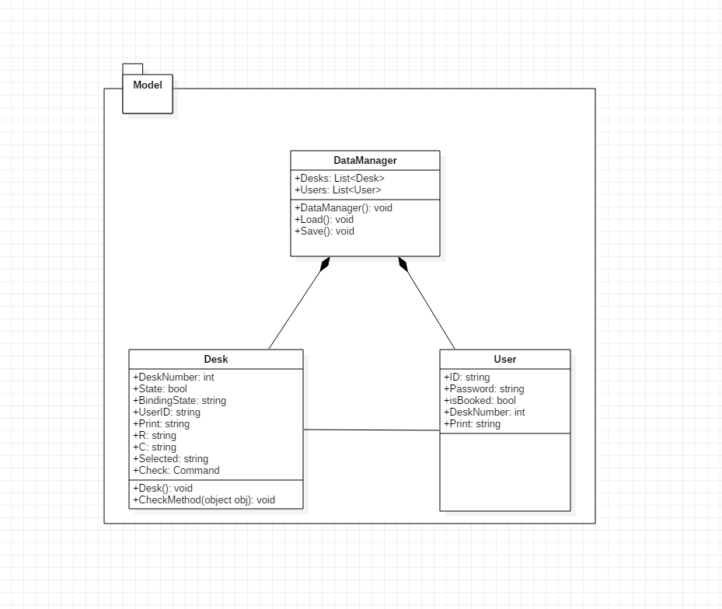
By. Angrymomo

Slide 7
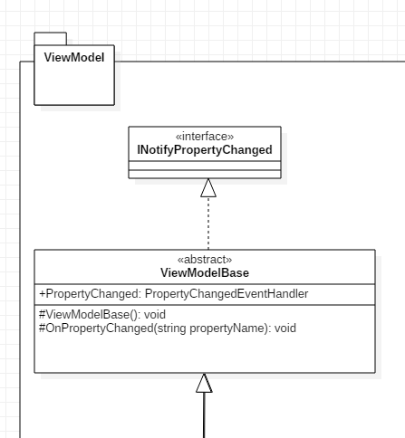
By. Angrymomo

Slide 8
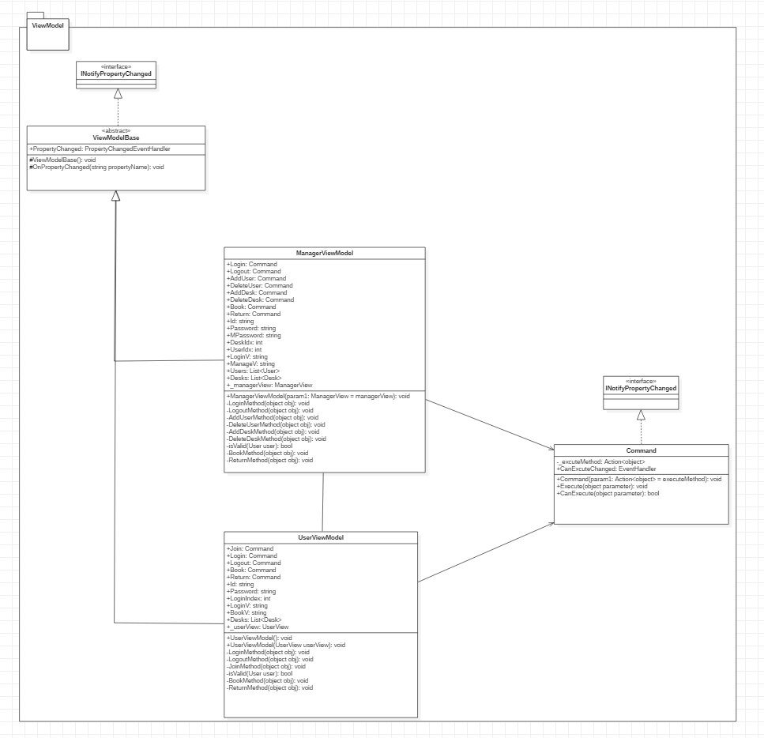
By. Angrymomo

Slide 9
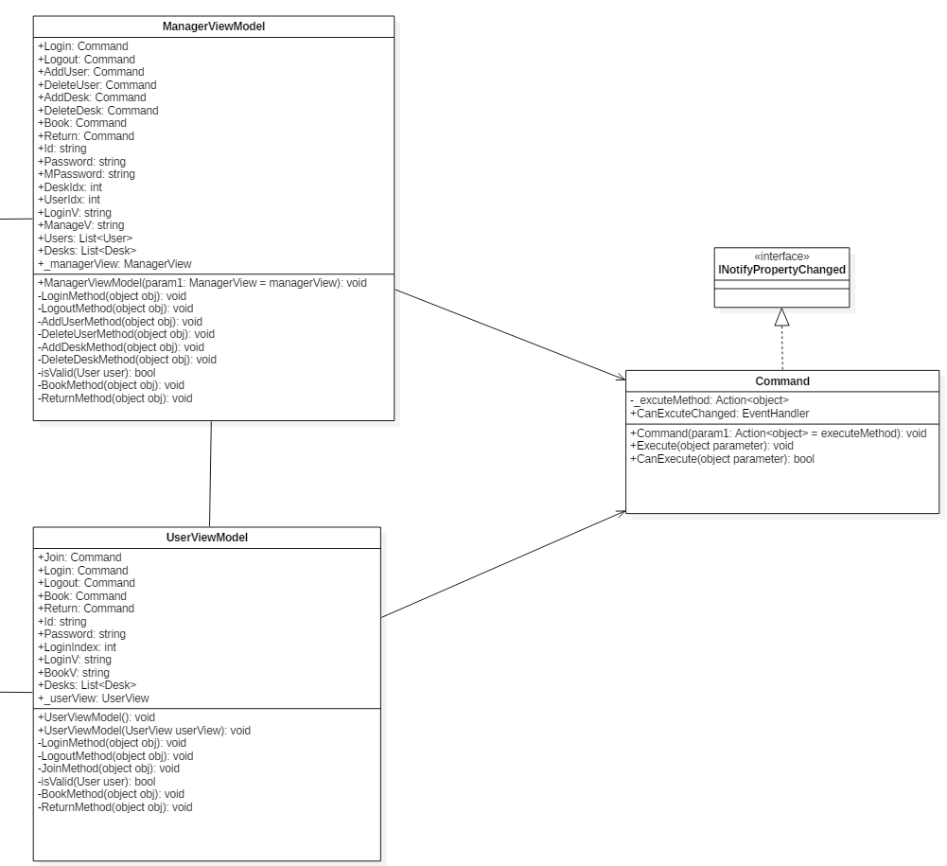
By. Angrymomo

Slide 10

#4. 한계 및 느낀점
LO VE

Slide 11
도서관 열 람석
자리 예약
프로그램
감사합니다.

